Slide 1
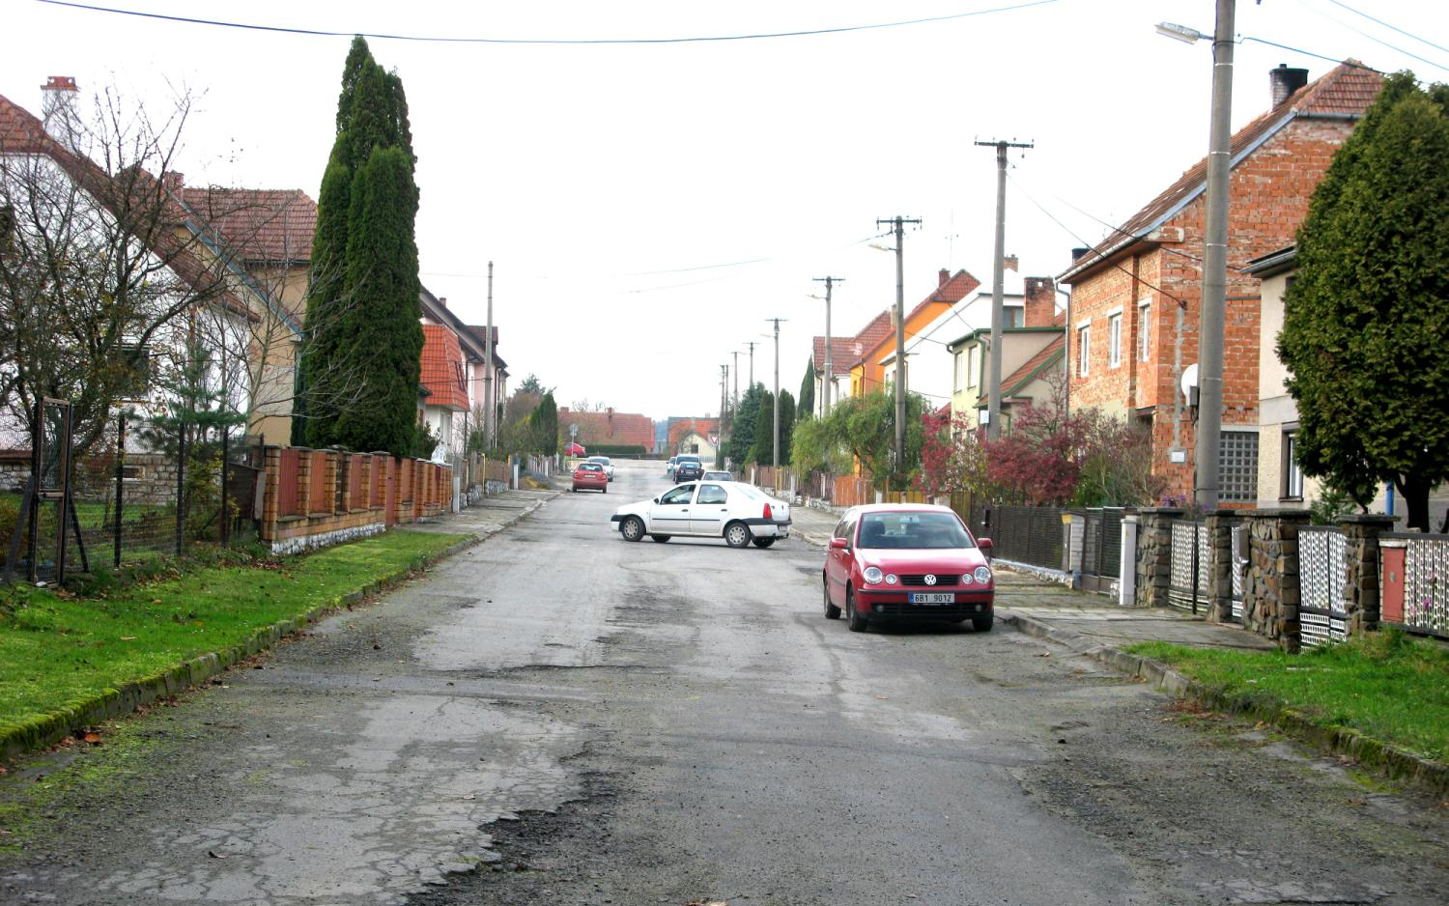
Tak jsem se vydal ve čtvrtek 2. listopadu po naší ulici, zase na procházku do mého lesíku a tentokrát jsem si vzal fotoaparát. Ten vichr nadělal škod i v okolí mých procházek.

Slide 2
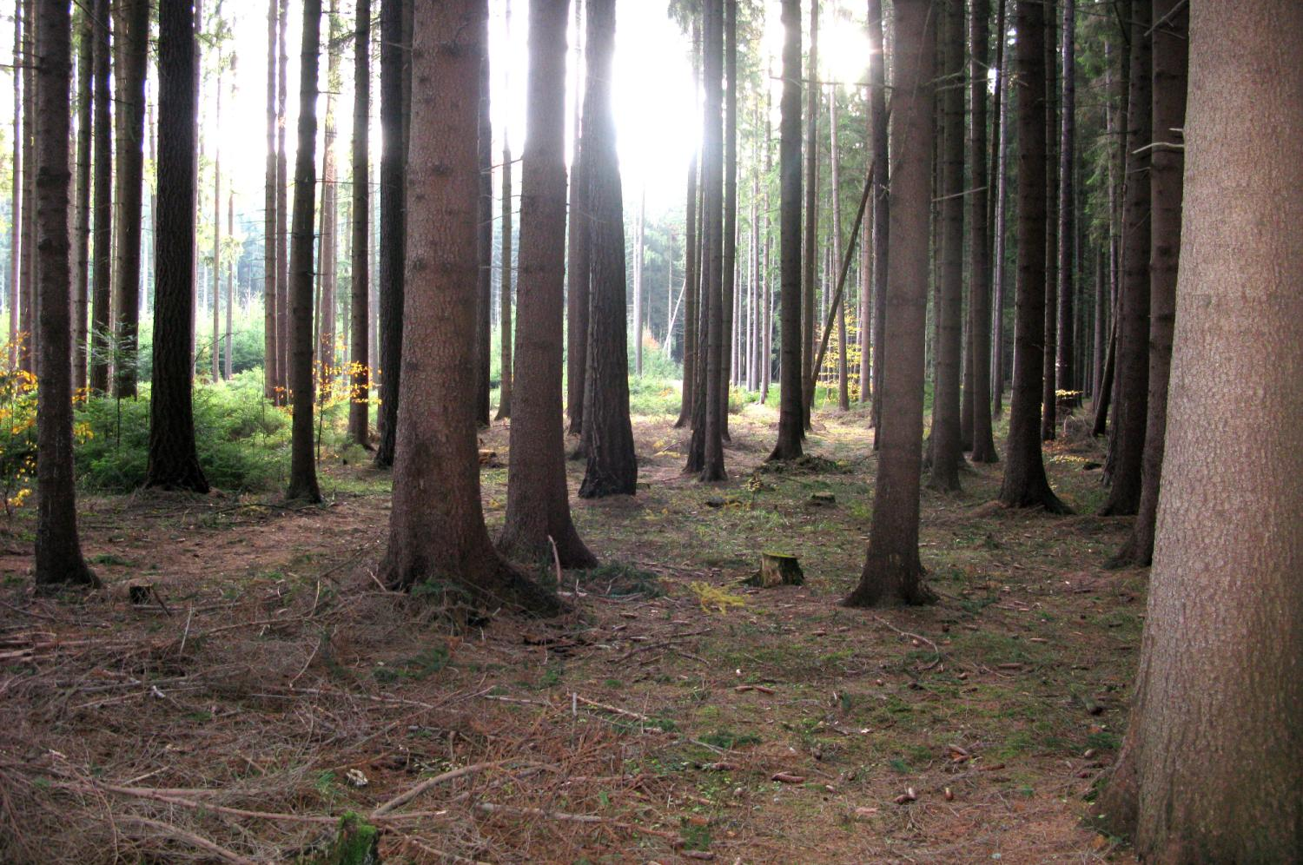
Při vstupu se to nezdálo tak zlé. Dále to bylo ale horší

Slide 3
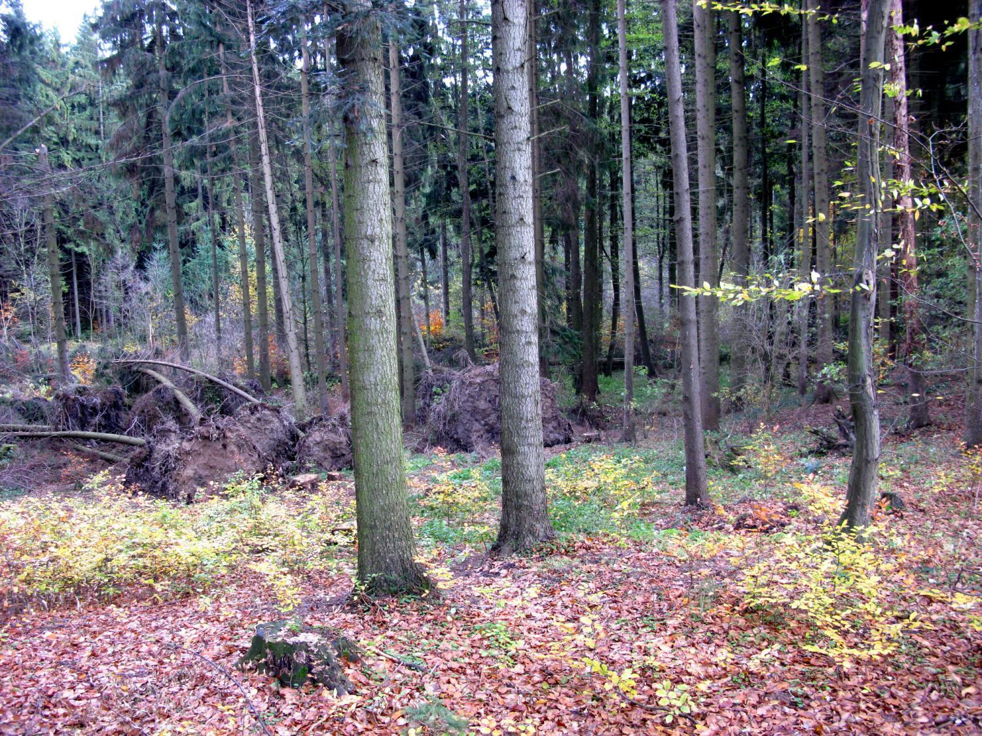

Slide 4
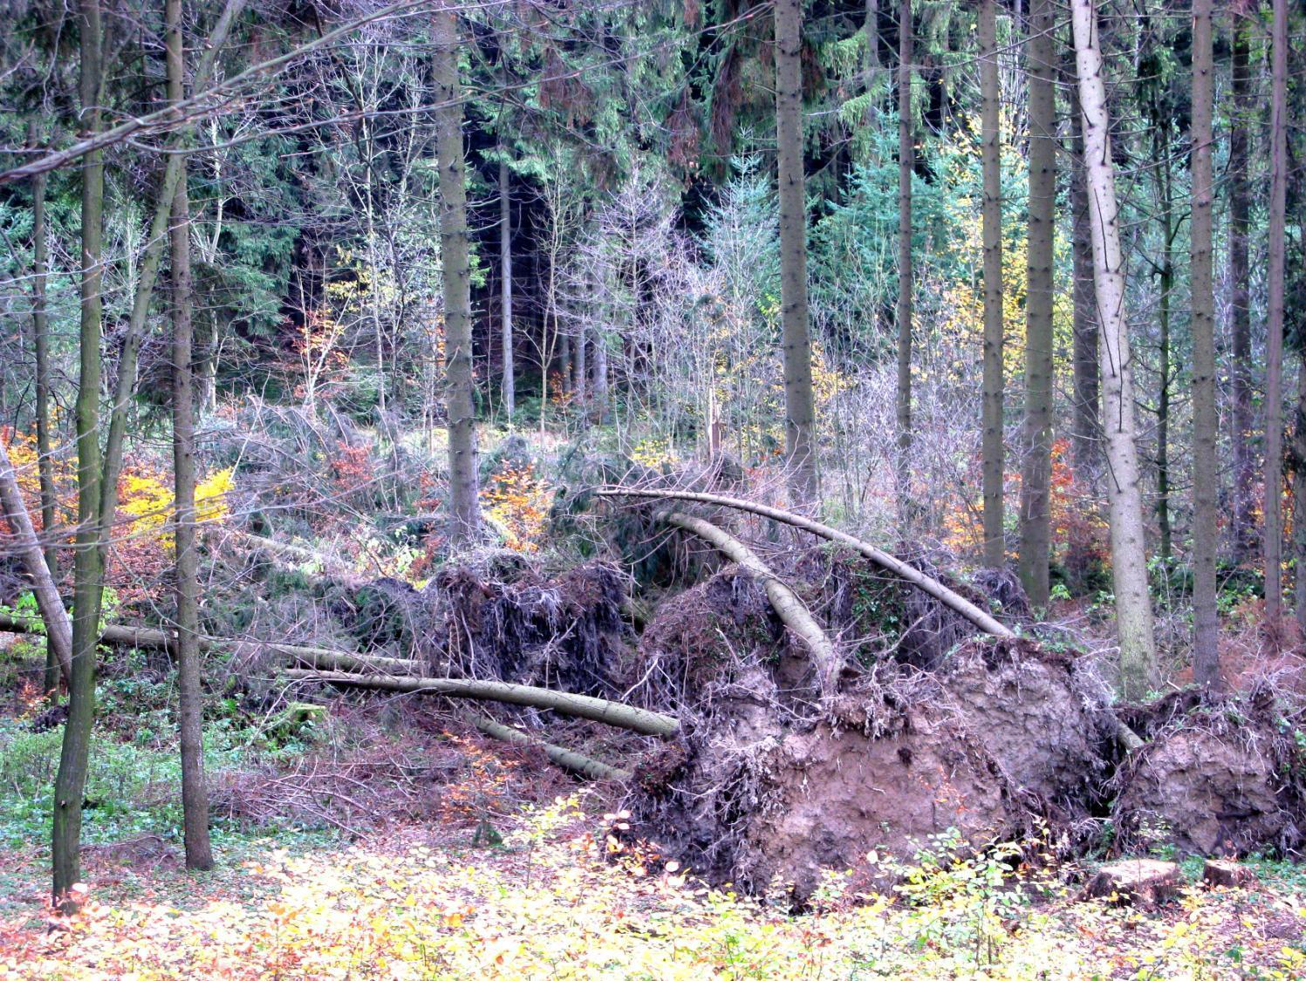

Slide 5
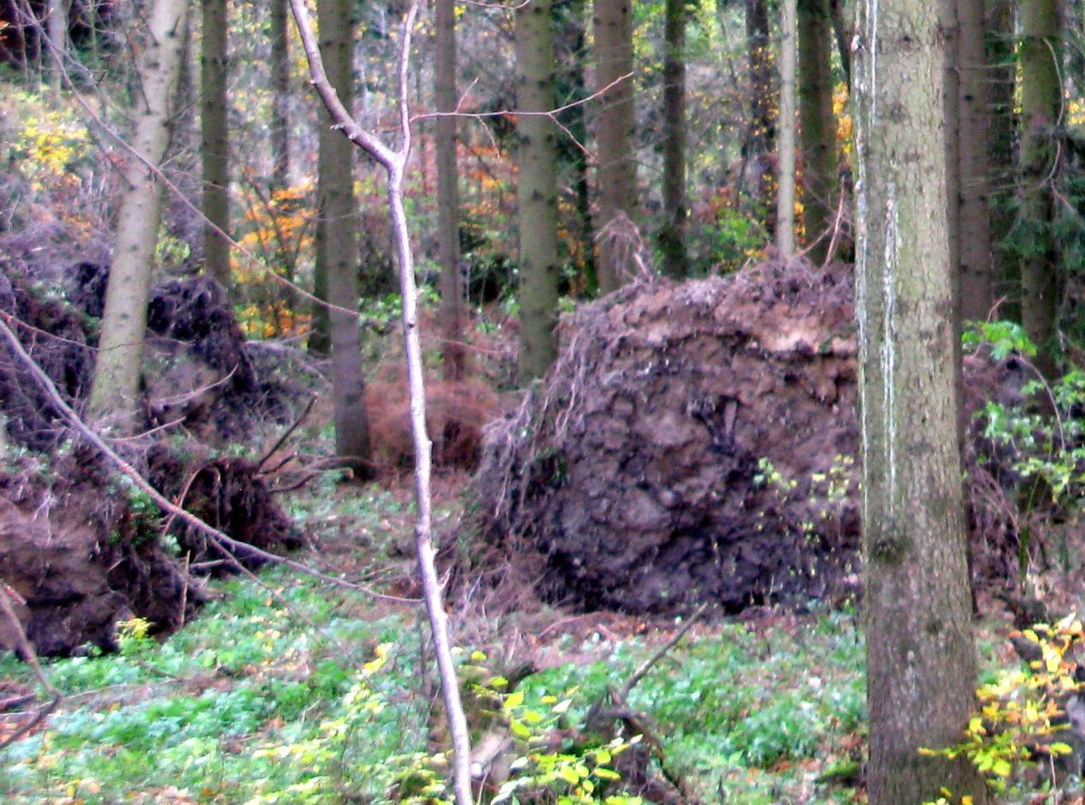

Slide 6
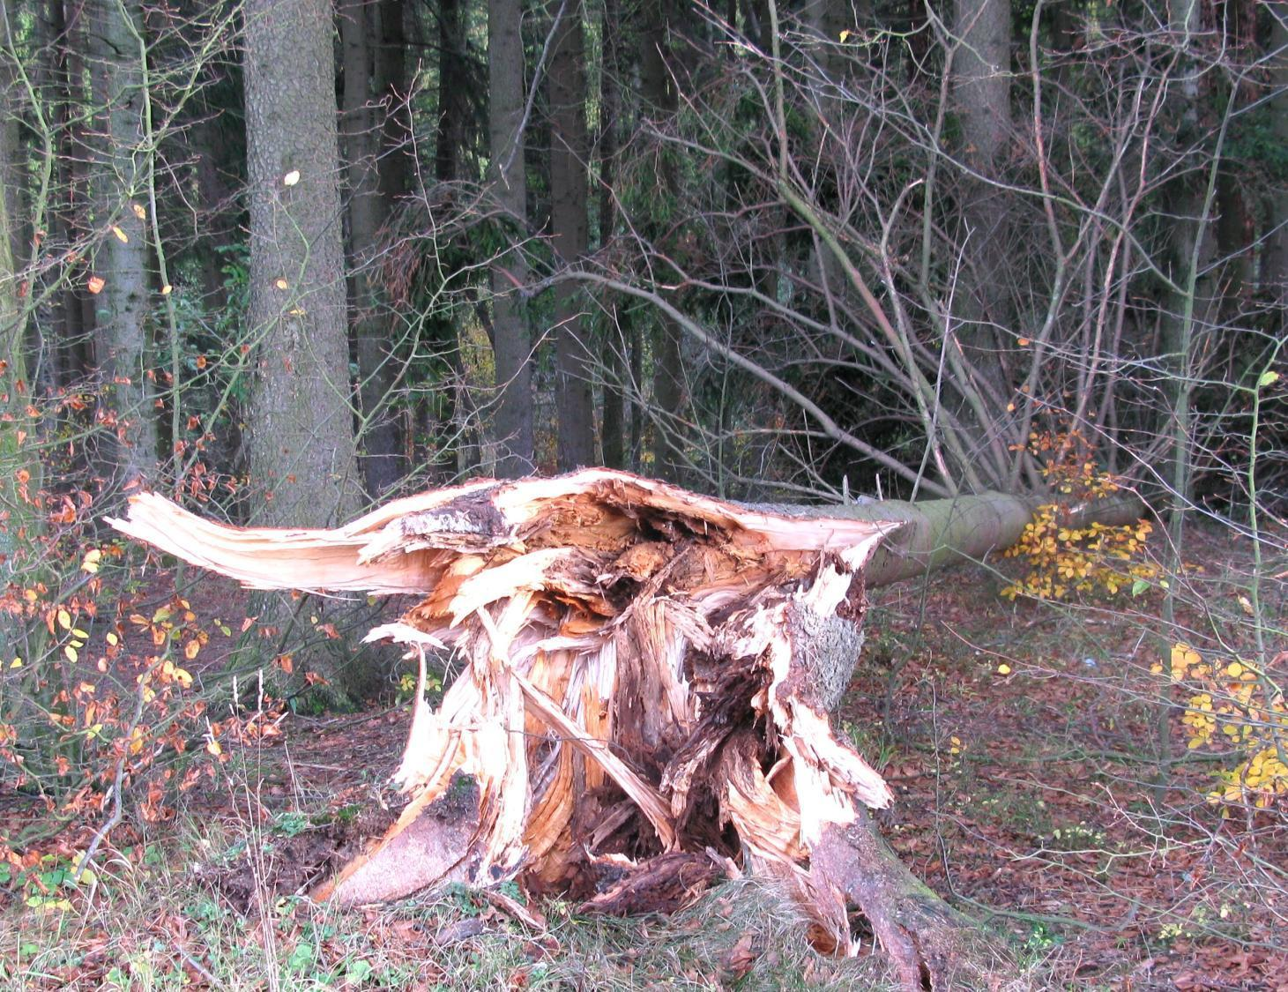

Slide 7
V části bukového lesa žádný vývrat. Buky byly již většinou bez listí

Slide 8
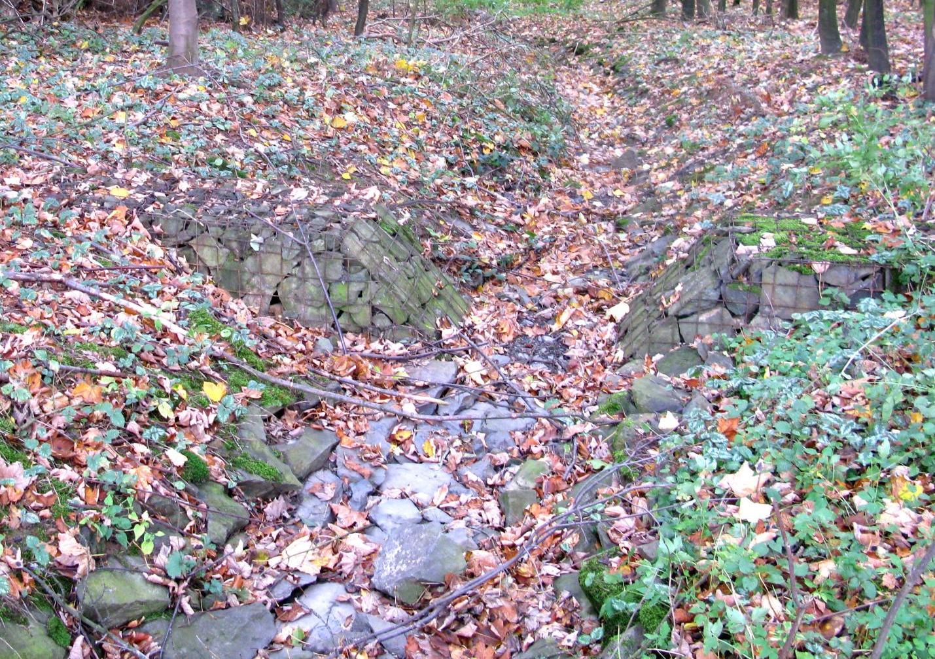
Tak pěkně vypadá nyní výpust z naší kanalizace. Po zprovoznění čističky, žádný smrad, žádná špína. Potoky z Molenburku se skoro vyčistily

Slide 9
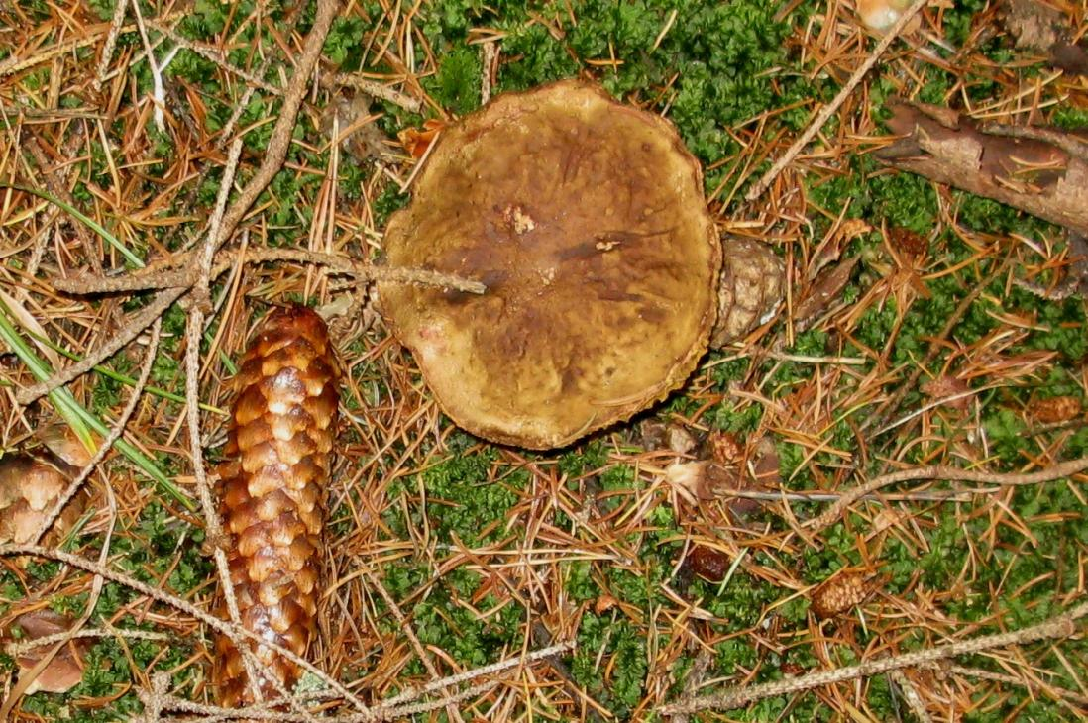
Ještě je možno najít nějaké suchohřiby, babky, ale také jiné houby, které my nesbíráme.

Slide 10
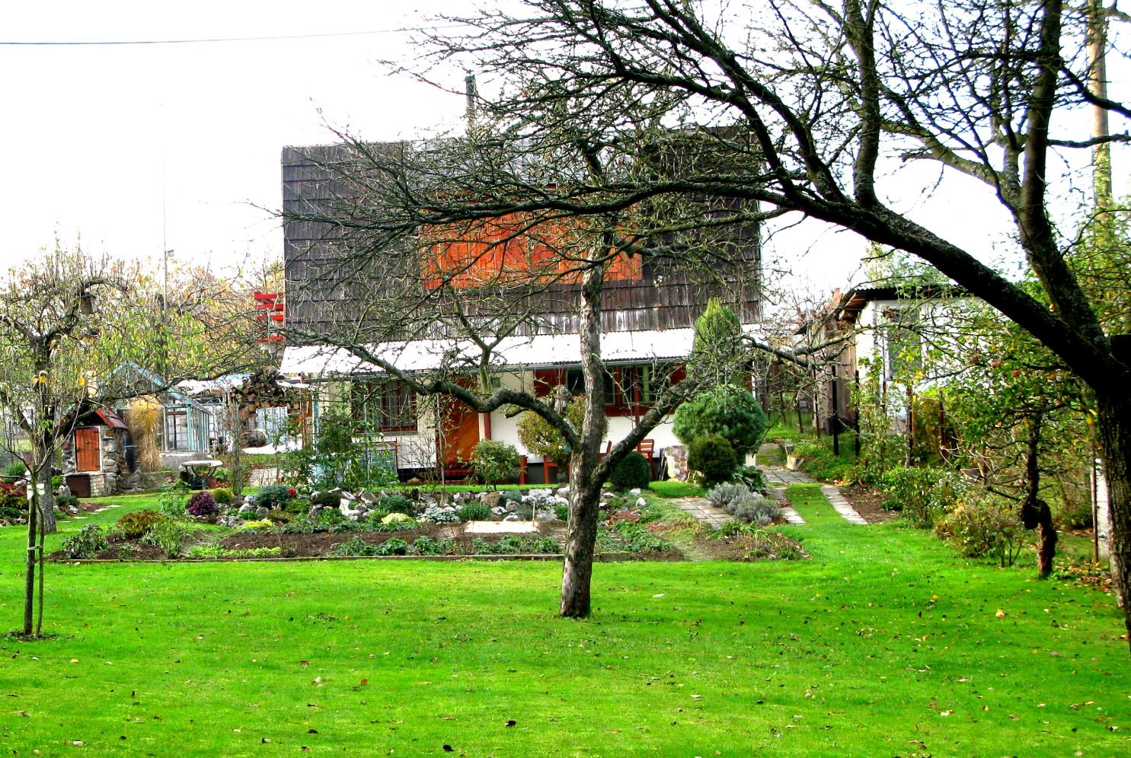
Na chatě u Uhlířů, žádné škody.

Slide 11
Na zahradě souseda je zase práce navíc

Slide 12
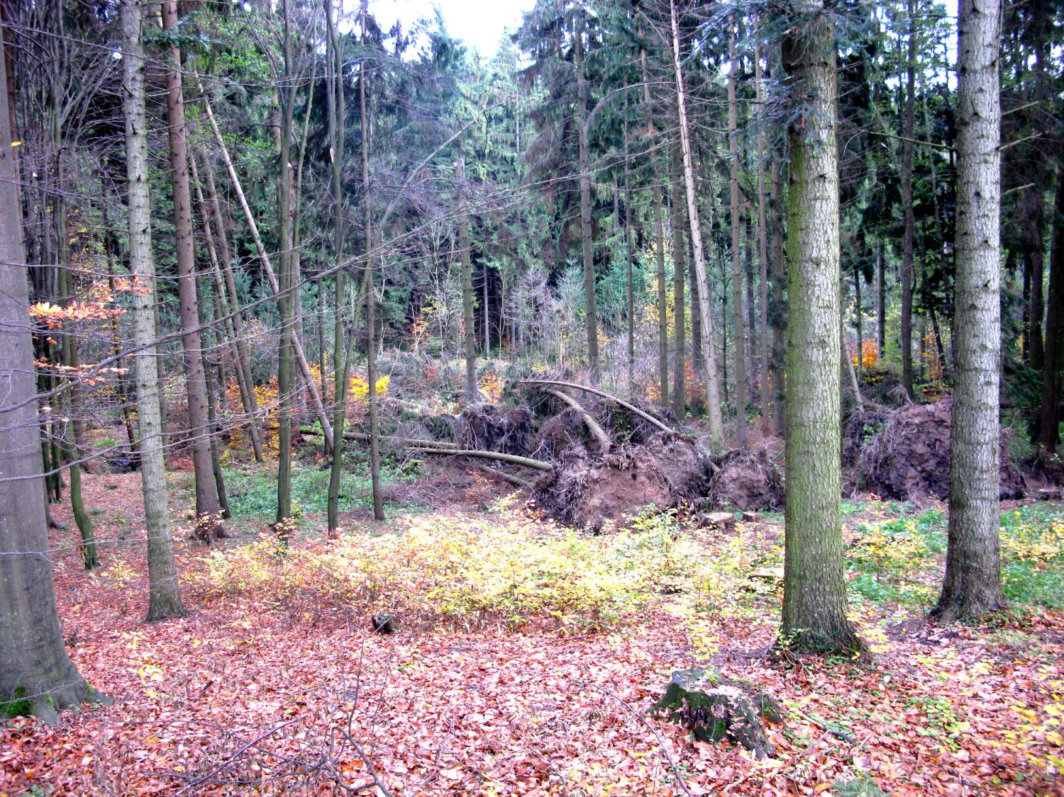

Slide 13
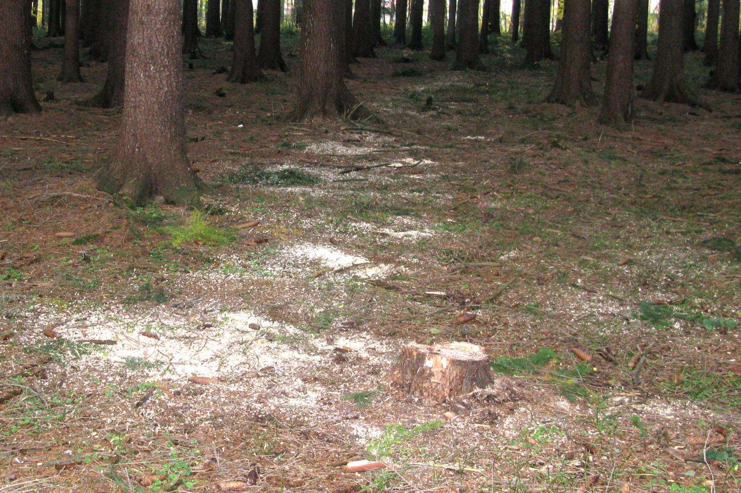
Včera tady stál ještě suchárek. Stále máme ještě šikovné sousedy. Pořezán pěkně na krátko, aby vešel do vozíku

Slide 14
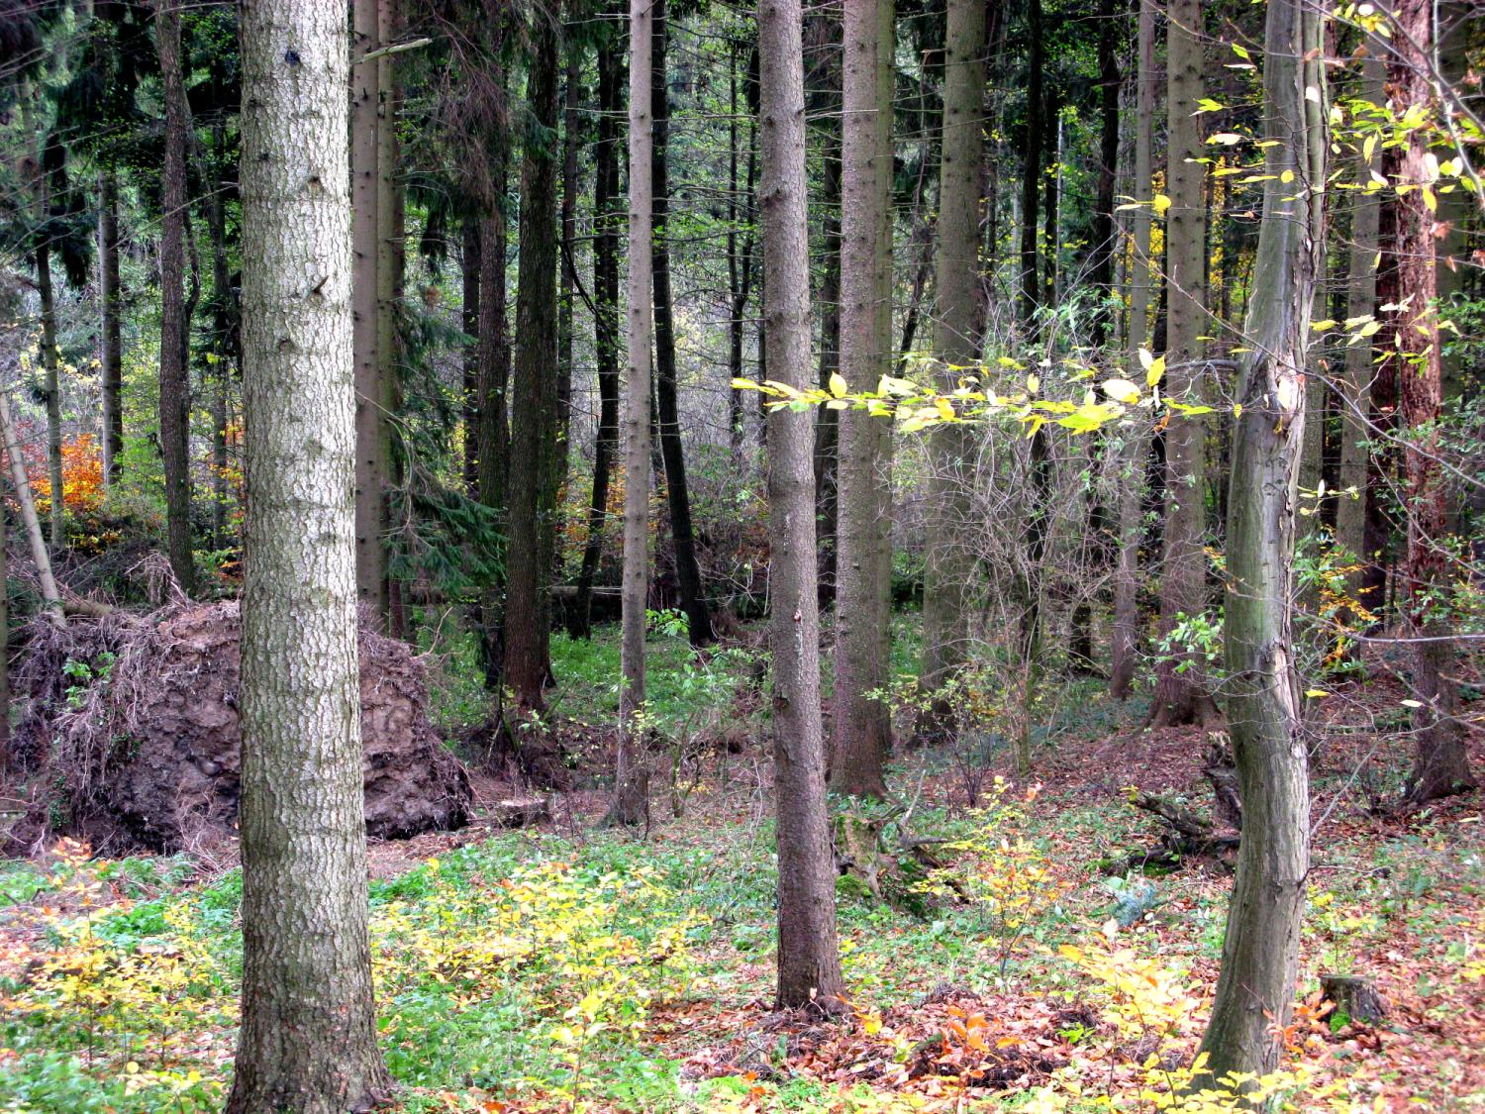

Slide 15
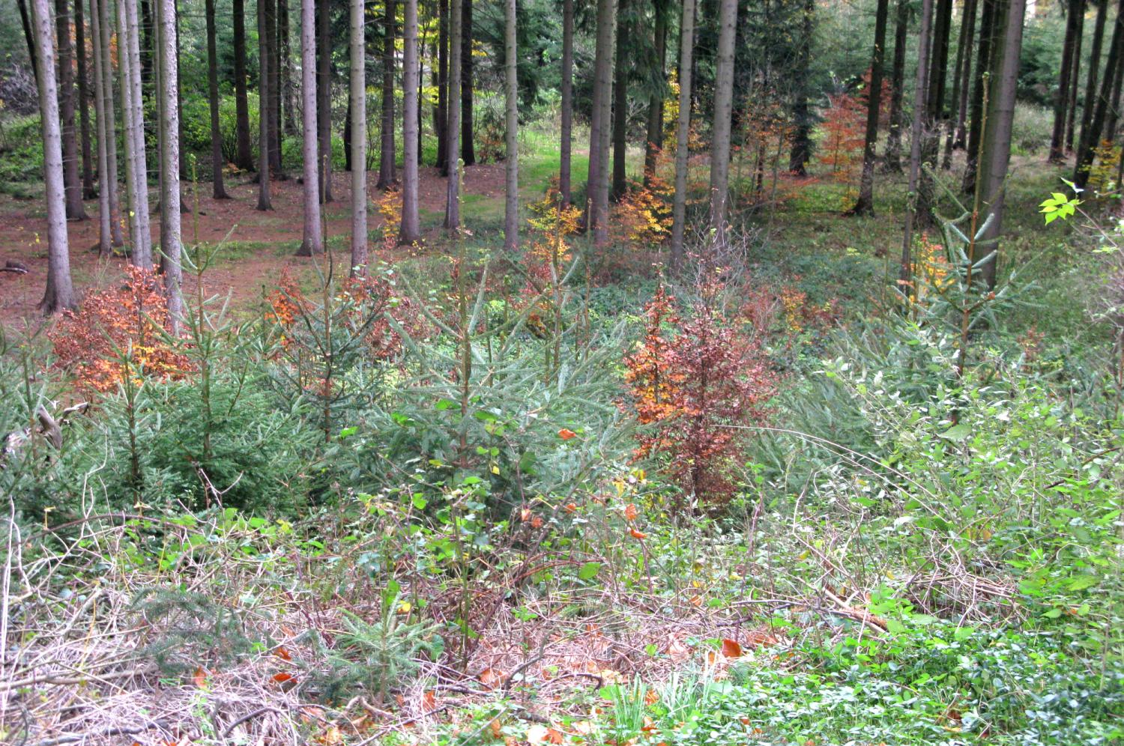
Tak zase jsem skoro doma. Ještě jsem se ohlédnul na moji lesní cestičku. Ještě je tam moc krásně a pro mne také čistý vzduch plný kyslíku.

